Slide 1
Алгоритми за сортиране
Лекция 4-2

Slide 2
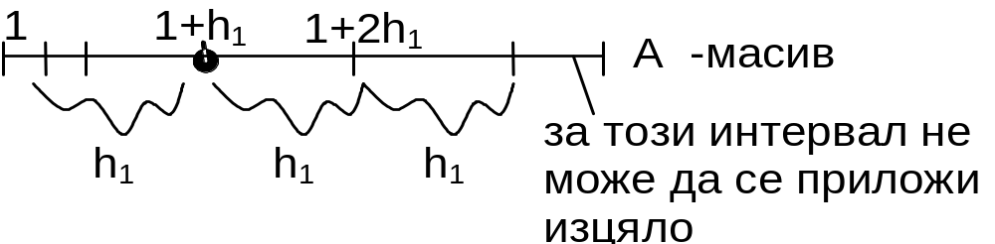
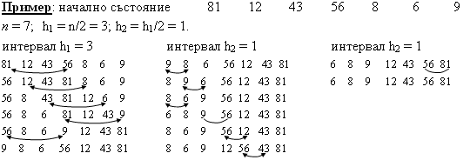
2.3.1. Сортиране с алгоритъма на Шел – 1959 г.
2.3. Бързи алгоритми
За пръв път сложността пада под n²
В първата фаза (интервал h₁) се сортират (с алгоритъма с пряко вмъкване) следните елементи: 1, 1+h₁, 1+2h₁, 1+3h₁ и т.н. В следващата фаза се прилага сортиране с интервал h₂ и т.н.
Размерът на интервалите е намаляващ и стига до 1: h₁, h₂,..., 1.
http://www.youtube.com/watch?v=CmPA7zE8mx0 -Shell-sort with Hungarian (Székely) folk dance

Slide 3
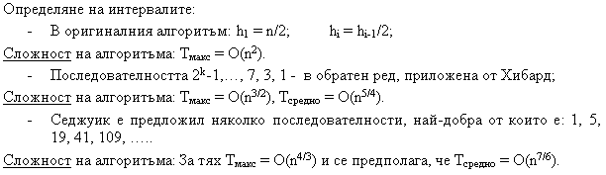
Определяне на интервалите:
ShellSort.cpp

Slide 4
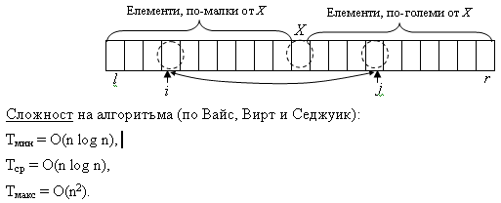
2.3.2. Бързо сортиране
Предложено е от Хоор през 1962г. На всяка стъпка се избира елемент X (среден по стойност) от масива. Спрямо елемента X се разделят останалите елементи на масива (множеството S) на две части: S1≤X и S2≥X, като е желателно S1 и S2 да са почти еднакви по размер. Използват се два показалеца i и j към елементи в масива, които се движат от двата края на масива към средата му. Рекурсивно определяме S1 и S2, докато размерът на сортираната част стане 1. Показалецът i спира движението си при A[i]≥X, а показалецът j при A[j]≤X.

Slide 5
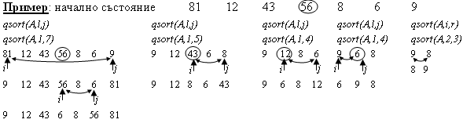
Бързото сортиране се извършва, докато се достигне размер на участъка <=b,
т.е. не се извършва пълно сортиране. След това сортирането се извършва чрез
алгоритъма с пряко вмъкване.
QuickSort (S);
If S>b {
избор на X;
определят се S₁ и S₂ чрез сравнение на елементите с
X и движение на двата показалеца i и j, и размяна
на B[i] и B[j], докато i и j се разминат (i ≥ j);
QuickSort (S₁);
QuickSort (S₂);
}

Slide 6
#include <iostream>
#include <iomanip>
using namespace std;
int A[100];
void readMas(int n, int mas[])
{for (int i = 0; i <= n-1; i++)
{cout << "A[" << i <<"]= ";
cin >> mas[i];}
}
void writeMas(int n, int mas[])
{for (int i = 0; i <= n-1; i++)
cout << setw(5) << mas[i];
cout << "\n";
}
void Quick_Sort (int left, int right)
{ int i, j, x, pom;
i = left;
j = right;
x = A[(i+j) / 2];
do {
while (x > A[i])
i++;
while (x < A[j])
j--;
if (i <= j) {
pom=A[j]; A[j]=A[i]; A[i]=pom;
i++; j--;
}
} while (j >= i);
if (j > left)
Quick_Sort (left, j);
if (i < right)
Quick_Sort (i, right);
}
int main() {
cout<<"n="; int n; cin>>n;
readMas(n, A);
Quick_Sort(0, n-1);
writeMas(n, A);
return 0;}

Slide 7
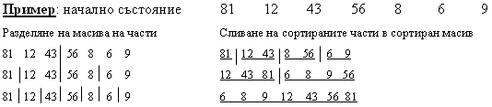
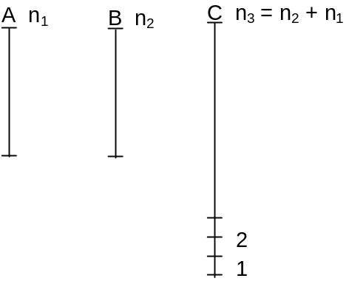
2.3.3. Сортиране чрез сливане
Масивът се дели на 2 равни (почти) части в зависимост от четността на n и впоследствие лявата и дясна част се сортират и се сливат.
Сложност на алгоритъма: Тсредно = О(n log n).
Mergesort (int i, int j){
if (i < j) тогава m= (i + j ) / 2;
mergesort( i,m );
mergesort(m+1,j);
Сливане ( i,m,m+1,j );
}
}

Slide 8
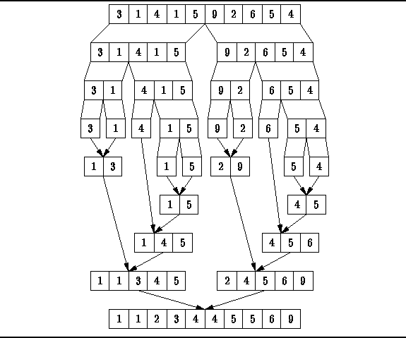
Сортиране чрез сливане
mergeSort.cpp
http://www.brpreiss.com/books/opus4/html/page509.html
http://www.youtube.com/watch?v=XaqR3G_NVoo - Merge-sort with Transylvanian-saxon (German) folk dance

Slide 9
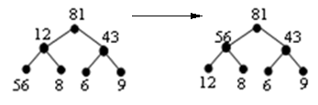

2.3.4. Пирамидално сортиране
Предложено е от Уилямс през 1964г.
Пирамидата е двоично дърво, на което: а) крайните възли имат дълбочина h или (h-1); възлите с дълбочина h са отляво на тези с дълбочина h-1; теглото на всеки възел е >= от теглото на приемника му.
Свойство: Елементите на пирамидата се записват в масив, при което се обхождат възлите й по нива отляво надясно, започвайки от корена.
За всеки възел-баща с индекс i в масива, а възлите-синове са с индекси 2i+1 (ляв) и 2i+2 (десен).
За всеки възел-наследник с индекс i в масива, възелът-баща е с индекс (i-1)/2.

Slide 10
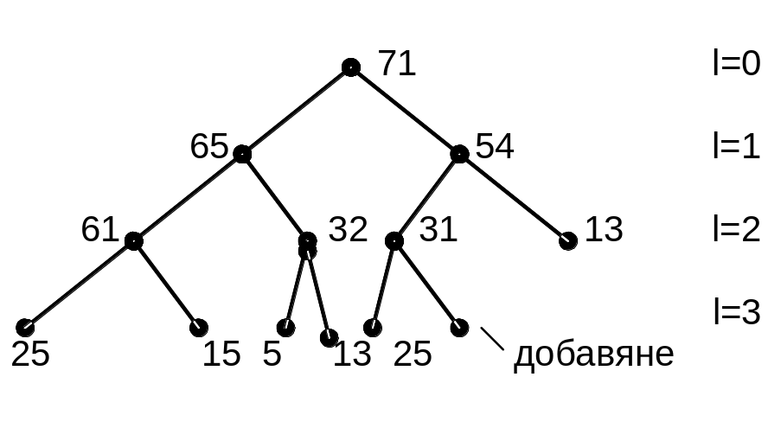
Операции с пирамида
Операции:
Движение ”надолу” – сравняват се два елемента и по – малкият отива надолу
Движение ”нагоре” – ако възел не спазва реда, се заменя с непосредствения предшественик
Намиране на максимален елемент – взимаме елемента с индекс 0
Промяна стойността на елемент:
ако го увеличаваме, прилагаме движение нагоре
ако го намаляваме, прилагаме движение надолу
Вмъкване – добавя се още един елемент на свободния възел и се движи нагоре по пирамидата

Slide 11
2.3.4. Пирамидално сортиране
Алгоритъм на пирамидалното сортиране
  Стъпка 0: Преобразуване на масива в пирамида;
  Стъпка 1: A[0] и A[n-1] се разменят. A[n-1] заема първа позиция;
  Стъпка 2: n=n-1. Ако n=0 - край;
  Стъпка 3: Възстановяване на пирамидата;
  Стъпка 4: Премини към Стъпка1.

Slide 12
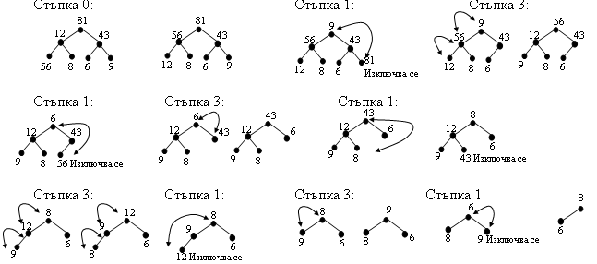
Алгоритъм на пирамидалното сортиране
  Стъпка 0: Преобразуване на масива в пирамида;
  Стъпка 1: A[0] и A[n-1] се разменят. A[n-1] заема първа позиция;
  Стъпка 2: n=n-1. Ако n=0 - край;
  Стъпка 3: Възстановяване на пирамидата;
  Стъпка 4: Премини към Стъпка1.
Пирамидалната сортировка има средна сложност 0(n*log(n)), но от експериментите личи, че за по – големи пирамидални сортирания е по – бърза.

Slide 13
3.1. Лексикографско сортиране
3. Частни алгоритми за сортиране – сортиране чрез трансформация
Даден е масив A от n думи, които трябва да се сортират в лексикографски ред.
а) Лексикографско сортиране на думи с фиксирана дължина
Даден е масив A от n думи, k на брой символи във всяка дума, символите са от азбука с m на брой символа.
б) Лексикографско сортиране на думи с различна дължина

Slide 14
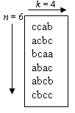
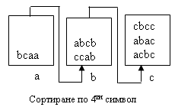
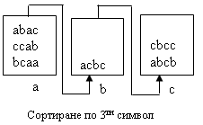
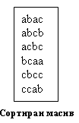
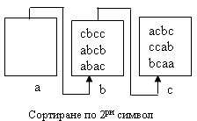
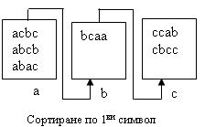
Пример: Да се сортира масив A с n = 6, k = 4, m = 3. (В случая се извършват 4 обхождания)
Пример: Да се сортира масив A с n = 6, k = 4, m = 3. (В случая се извършват 4 обхождания)
Сложност на алгоритъма: O((n+m)k).

Slide 15
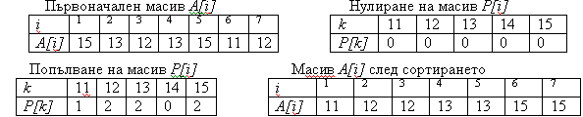
3.2. Цифрова сортировка (сортиране чрез броене)
Прилага се за сортиране на цели числа в зададен диапазон.
а) цифрова сортировка по ключ
Сортира се едномерен масив с дължина n от цели числа в диапазона от Kmin до Kmax.
Пример: Да се сортира масив A[i] с елементи в диапазона от Kmin=11 до Kmax=15 и n=7:
Използва се помощен масив Р с индекси в диапазона от Kmin до Kmax, т.е. в случая от 11 до 15. В началото Р се нулира. Обхожда се масива A и за всеки негов елемент k=A[i] се добавя 1 в масива Р за елемент Р[k]. След обхождането всеки елемент Р[k] ще съдържа броя на елементите на масива A със стойност k.
Сложност на алгоритъма: T=O(n+m), n – дължина на масива, m – дължина на диапазона на целите числа.

Slide 16
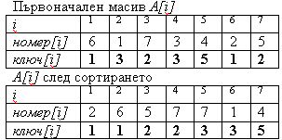
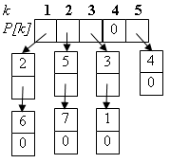
б) цифрова сортировка по ключ и номер
Всеки елемент на масива A с дъжина n е запис с две полета: ключ и номер.Ключът е цяло число от 1 до m, а номерата са от 1 до n. Номерата не могат да се повтарят.
Пример: Да се сортира масив A[i] с ключове (елементи) в диапазона от 1 до 5 и n=7:Използва се помощен масив Р с дължина от 1 до n, т.е. в случая 7. Всеки елемент Р[k] е начало на стек за ключа k. Обхожда се масива A и номера на всеки негов елемент се записва в стека на неговия ключ. След това се обхожда масив Р и се четат стековете, сочени от него, като сортираните елементи се записват в оригиналния масив.
1
3

